Slide 1
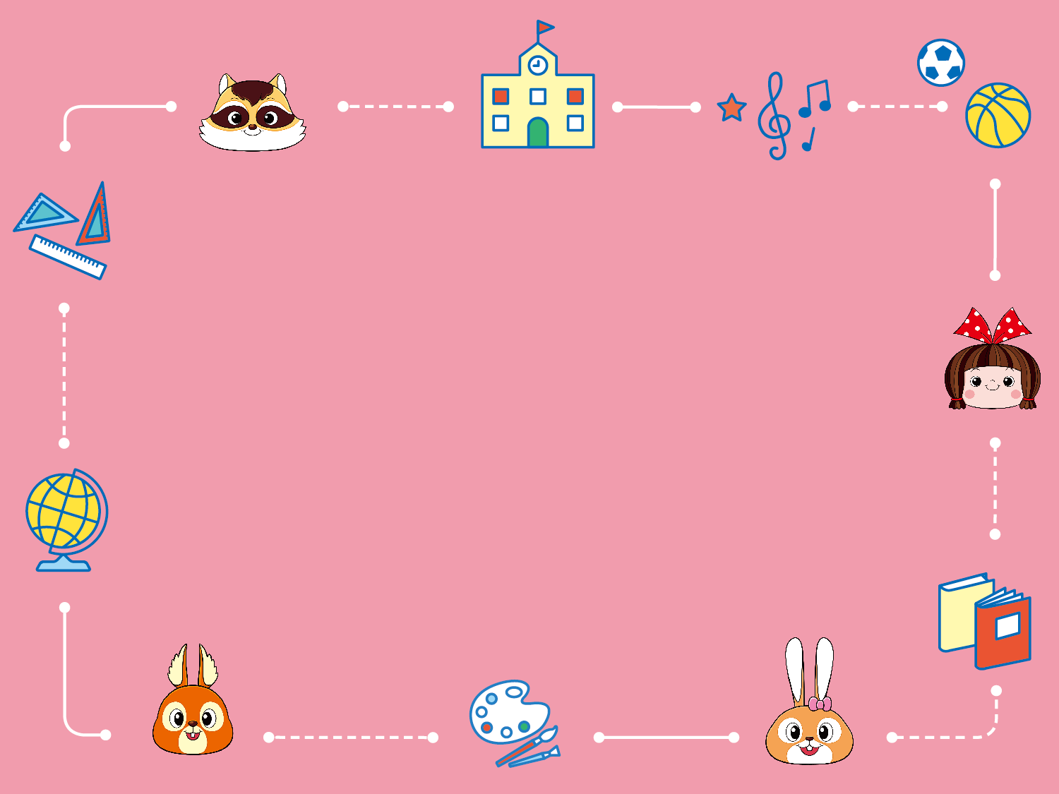
國語
統整活動三
課本83頁

Slide 2
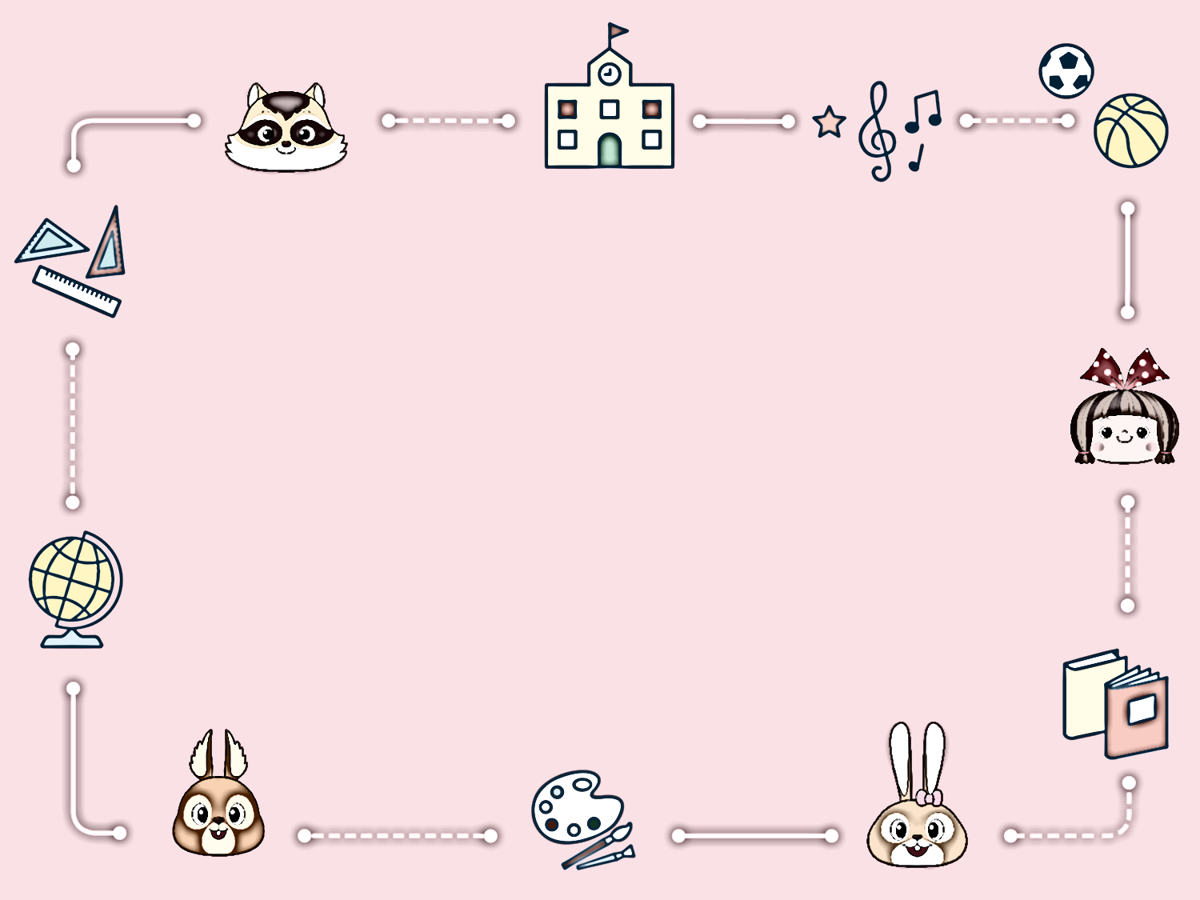
先前我們有學過敘述事件時，按照「起因→經過→結果」的順序去敘述，這是「順序法」 。

Slide 3
你們有讀過「名人故事或名人傳記」嗎

Slide 4
「名人故事或名人傳記」特別介紹名人這輩子所做過的幾件重要事情，讓讀者容易知道重點。介紹這幾件事情通常都是按照順序寫的。

Slide 5
「名人故事或名人傳記」，從名人小時候開始寫，慢慢寫到長大之後。

Slide 6
想一想，從「名人小時候寫到長大」，這樣寫有什麼好處呢?

Slide 7
答對了 因為讓我們閱讀名人故事時，好像在看著名人從小到大的歷程。

Slide 8
請打開課本83頁

Slide 9
請打開課本83頁 觀察圖片，說出愛迪生「小時候」、 「十二歲」、 「大約三十歲」的重要人生經歷 。

Slide 16
說得很好喔!

Slide 17
國語84頁

Slide 18
翻開國習69頁，請書寫。

Slide 19
完成了，檢查一下。

Slide 20
回想一下，我們用字典查字的方法有哪些呢?

Slide 21
很好喔! 可以用、 「部首」、 「注音」、 「總筆劃」 來查字。

Slide 22
小羊和小白兔 去什麼地方?

Slide 23
小羊遇到什麼 問題?

Slide 24
遇到不會的字可以查字典 ，但如何查起呢?字有沒有 什麼線索給我們呢?

Slide 25
小羊和小白兔用什麼方式查字典?

Slide 26
很好，他們兩個是用猜的。

Slide 27
不認識的字，我們可以把字部件拆解，猜看看部首，再去查字典。

Slide 28
利用部首查查看這幾個字「拆、栗、粟、奮、雉、蕊、 滯、鮮、珩」，找到後念一念及閱讀字義。。

Slide 29
翻開國習70頁，請書寫。

Slide 30
完成了，檢查一下。

Slide 31
國語85頁

Slide 32
先閱讀這幾題常見的不正確句子： ①我星期天和去看電影。 ②妹妹寫了一個不對錯的字。 ③爸爸喜歡一個人在書房平靜 的看書。

Slide 33
這些句子的意思，你能個一眼就看清楚嗎

Slide 34
①我星期天和去看電影。
*不知道他跟誰去看電影?

Slide 35
可以怎麼改?

Slide 36
可以改成 「我星期天跟爸爸去看電影」

Slide 37
②妹妹寫了一個不對錯 的字。
*不對跟錯的意思
是不是一樣?

Slide 38
可以改成 「妹妹寫了一個不對的字」 或 「妹妹寫了一個錯的字」

Slide 39
③爸爸喜歡一個人在書 房平靜的看書。
*平靜是指自己生理狀況。

Slide 40
可以怎麼改了?

Slide 41
可以改成 「爸爸喜歡一個人在書房安靜的看書」

Slide 42
打開課本85頁

Slide 43
仔細閱讀， 試試修改 不正確的 句子，再 念一念。

Slide 45
翻開國習71頁，請書寫。

Slide 46
完成了，檢查一下。

Slide 47
很棒喔!下課了。

